Slide 1
이진탐색트리
게임공학과 정상동

Slide 2
이진탐색트리
정의
①각 노드는 하나씩의 키 값을 갖는다. 각 노드의 키 값은 다르다.
②최상위 레벨에 루트 노드가 있고, 각 노드는 최대 두 개의 자식을 갖는다.
③임의의 노드의 키 값은 자신의 왼쪽 자식 노드의 키 값보다 크고, 오른쪽 자식의 키 값보다 작다.

Slide 3
이진탐색트리
장단점
① 탐색, 저장, 삽입에서 효율성이 좋다.
② 최적화되지 않은 값들이 들어올경우 편향되는 트리가 구성될 수 있다. (배열 구현시 메모리 낭비를 야기한다.)

Slide 4
이진탐색트리의 예
40
10
30
30
50
20
20
40
25
35
30
10
25
35
45
20
27
40
(a)
(b)
(c)
최악의 경우! (경사트리)
데이터의 개수와 트리의 높이가 같음
시간복잡도 : O(n)

Slide 5
< 삽입 과정 >
기본 데이터: 10
삽입: 20, 15, 30, 6, 3, 7, 1
10
10
10
10
20
…......
6
20
20
20
15
30
3
7
15
30
15
1

Slide 6
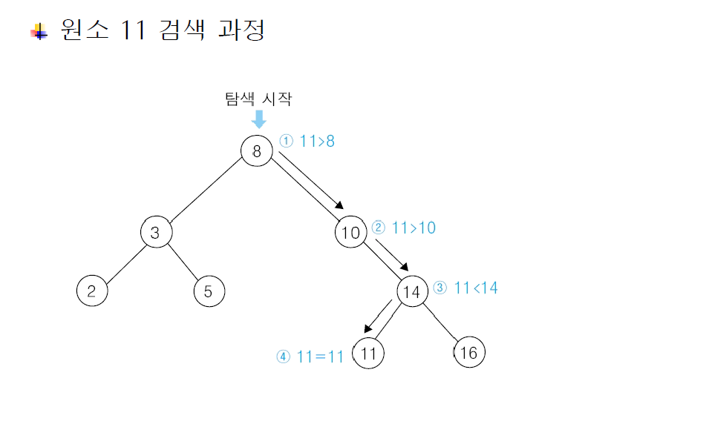
< 탐색 과정 >

Slide 7
< 삭제 과정 >
삭제할 데이터: 20, 7
10
10
10
6
20
6
15
6
15
3
7
15
30
3
7
30
3
7
30
10
10
6
20
6
20
3
7
15
30
3
15
30

Slide 8
이진 탐색 트리의
기본적인 구조
typedef struct TreeNode{ }TreeNode; //트리노드 구조
TreeNode* createNode(int data) //노드 생성
TreeNode* searchTree(TreeNode *tree, int Finddata) //탐색
void InsertNode(TreeNode* tree, TreeNode* newNode) //삽입
TreeNode * RemoveNode(TreeNode * tree, int data) //제거
TreeNode* findminNode(TreeNode* tree) //제거시 스왑할 최적노드 찾기
void display(TreeNode *tree) //트리 출력!

Slide 9
감사합니다

